Slide 1
做門徒的挑戰 – 新舊的衝突
歷史、文化、社會、家庭
衝突是因改變而來的現象
問題的所在：新的是什麼？

Slide 2
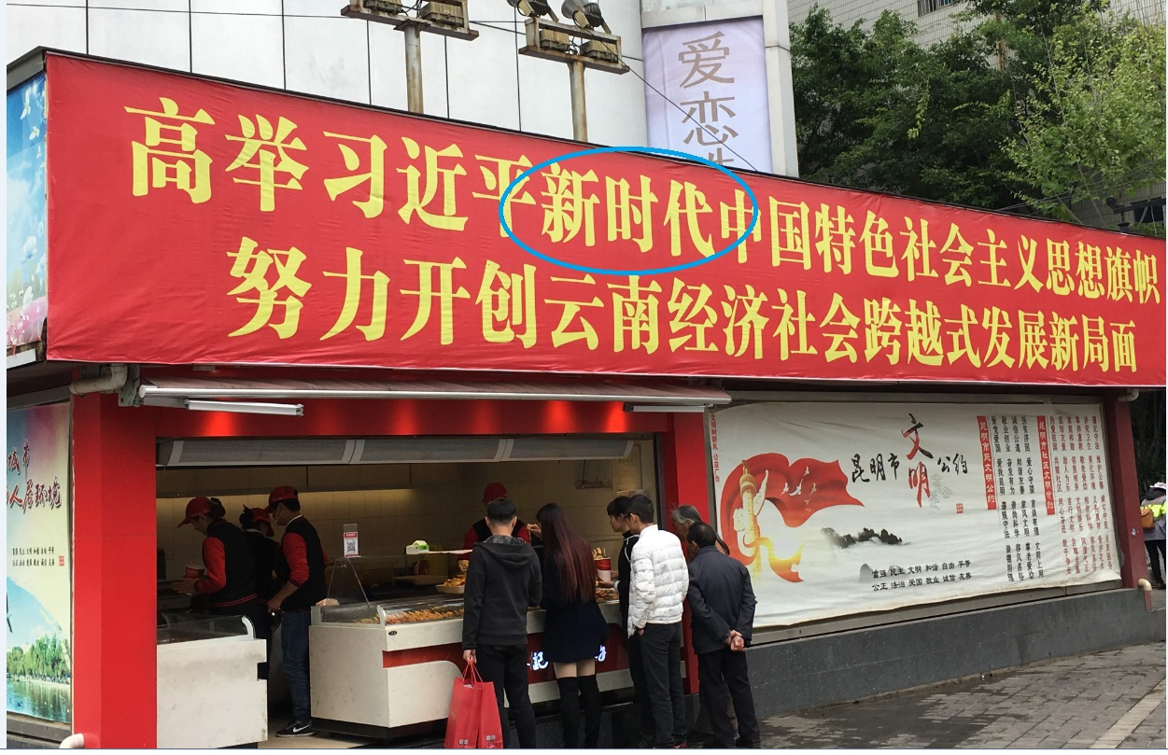
中國近代史上的衝突

Slide 3
中美文化認定上的衝突
Notes:
2011/1/31; Battle Hymn of the Tiger Mother author Amy Chua's proudly politically incorrect account

Slide 4
社會價值觀上的衝突
濟
經濟
社區
政府
Notes:
2011/1/31; Battle Hymn of the Tiger Mother author Amy Chua's proudly politically incorrect account

Slide 5
個人生命成長上的衝突
會

Slide 6
門徒道路上遇到的衝突
對耶穌權柄的信心上(2:1-12)
對罪人的自我認定上(2:13-17)
對敬虔行為的體認上(2:18-20)
對社會習慣的實踐上(2:23-29)

Slide 7
門徒遇到的反對勢力
文士
自認的神學家(2:6)
法利賽人
自認的宗教中的敬虔人(2:18)
自認的傳統文化保護者(2:24)

Slide 8
衝突的來源
門徒生命的改變(2:15,19,23)
耶穌權柄的宣告(2:10,19,28)
對社會文化的挑戰(2:23,3:4)

Slide 9
經文結構與中心
醫治癱子的腳(2:1-12)
禁食(2:18-20)
新舊的衝突(2:21,22)
掐麥穗(2:23-28)
醫治枯乾的手(3:1-6)

Slide 10
耶穌的比喻
新布與舊衣服
新酒與舊皮袋
新與舊不相合
新與舊的取捨
不是新一定比舊的好、而是在於新的是什麼？

Slide 11
門徒如何面對 信耶穌所帶來的衝突
認識新的主體 - 耶穌(2:21,22)
了解人的光景 - 罪人(2:16,17)
珍惜主的同在 - 喜樂(2:19)

Slide 12
門徒如何面對 信耶穌所帶來的衝突(續)
享受主的供應 - 滿足(2:27)
效法主的堅持 - 勇氣(3:5)
記念主的擺上 - 十字架(3:6)

